Slide 1
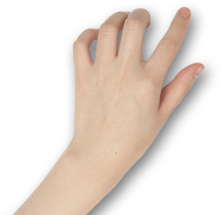
Chào
Mừng
Các
Con
Khoa học tự nhiên 6

Slide 2
MỞ ĐẦU
Các em hãy xem đoạn video sau đây

Slide 3
MỞ ĐẦU

Slide 4
MỞ ĐẦU
Tại sao khi thả một vật đang cầm trên tay thì vật đó rơi xuống?

Slide 5
Tiết 103,104
Bài 37: LỰC HẤP DẪN VÀ TRỌNG LƯỢNG
Giáo viên: Nguyễn Thị Nhã Trân

Slide 6
Bài 37
01
02
03
KHỐI LƯỢNG
LỰC HẤP DẪN
TRỌNG LƯỢNG CỦA VẬT

Slide 7
KHỐI LƯỢNG
01

Slide 8
Tìm hiểu về khối lượng
Hoạt động nhóm
Quan sát hình 37.1a: Trên vỏ hộp sữa có ghi “Khối lượng tịnh: 380 g”, số ghi đó chỉ sức nặng của hộp sữa hay lượng sữa chứa trong hộp?
1
2
Trên bao gạo hình 37.1b có ghi 25 kg. Số ghi đó cho biết điều gì?
Viết ý kiến cá nhân 1 phút
Chia sẻ trong nhóm 2 phút
Thống nhất ý kiến chung 1 phút

Slide 9
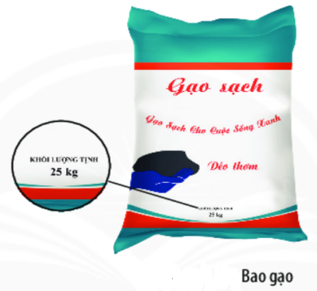
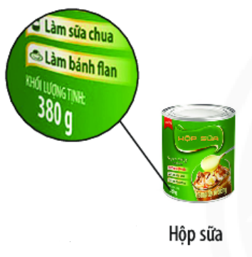
Tìm hiểu về khối lượng
KHỐI LƯỢNG LÀ GÌ?
Khối lượng là số đo lượng chất của một vật. Khi không tính bao bì thì khối lượng đó được gọi là khối lượng tịnh.
Hình 37.1b
Con số đó chỉ lượng sữa có trong hộp.
Hình 37.1a
Con số ghi đó chỉ lượng gạo có trong bao.

Slide 10
Khối lượng là số đo lượng chất của một vật. Khi không tính bao bì thì khối lượng đó được gọi là khối lượng tịnh.

Slide 11
Lực hấp dẫn
02

Slide 12
Tìm hiểu về lực hấp dẫn
Hoạt động nhóm
Phiếu học tập số 1
Nhiệm vụ: Tìm từ thích hợp điền vào chỗ trống:
1. Tại sao khi rụng khỏi cành cây quả táo luôn rơi xuống mặt đất? ………………............................................... 2. Hai quả táo để gần nhau trên tay nhà bác học Newton, hãy cho biết chúng có lực hấp dẫn không? .......................................................
Lưu ý: Mỗi nhóm gồm 4,5 học sinh, có 1 nhóm trưởng, 1 thư kí

Slide 13
Tìm hiểu về lực hấp dẫn
Các em hãy xem đoạn video sau đây

Slide 14
Tìm hiểu về lực hấp dẫn
Nguồn gốc tìm ra lực hấp dẫn

Slide 15
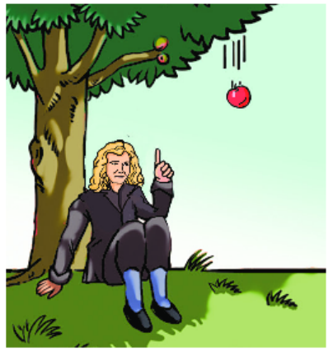
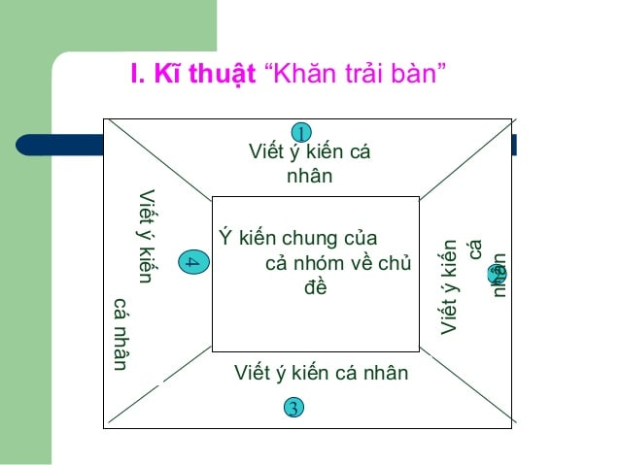
Tôi tài giỏi – bạn cũng thế
* Nhóm lẻ: suy nghĩ trả lời câu hỏi số 1.
* Nhóm chẵn: suy nghĩ trả lời câu hỏi số 2
1 phút viết ý kiến ra góc
1 phút thống nhất ý kiến chung
Trình bày trước lớp

Slide 16
Tôi tỏa sáng – 1 phút
Thời gian trình bày 1 phút
Tiêu chí:
+ Ngắn gọn, súc tích.
+ Đúng trọng tâm.
+ Đúng giờ.
+ Thần thái phong cách
Phiếu học tập số 5
Nhiệm vụ: Tìm từ thích hợp điền vào chỗ trống:
1. Tại sao khi rụng khỏi cành cây quả táo luôn rơi xuống mặt đất? ………............................................... 2. Hai quả táo để gần nhau trên tay nhà bác học Newton, hãy cho biết chúng có lực hấp dẫn không? .......................................................
Lực hấp dẫn là gì?
Khi rụng khỏi cành cây quả táo luôn rơi xuống mặt đất vì Trái Đất hút quả táo một lực.
Có lực hấp dẫn giữa chúng.

Slide 17
Lực hấp dẫn là gì?

Slide 18
Tìm hiểu về lực hấp dẫn
Lực hấp dẫn là lực hút giữa các vật có khối lượng.

Slide 19
Tìm hiểu về lực hấp dẫn
Có hai quyển sách nằm trên mặt bàn, em hãy cho biết giữa chúng có lực hấp dẫn không?

Slide 20
Ai nhanh hơn
Câu hỏi: Nêu các ví dụ về lực hấp dẫn giữa các vật trong đời sống?
Hình thức:Hoạt động ca nhân, viết nhanh vào tờ giấy note.
Thời gian: 2 phút.
Phần thưởng: Dành cho HS nhiều ví dụ nhất và đúng thời gian.

Slide 21
Bố ơi! Tại sao người đứng ở Nam Cực không bị rơi ra ngoài Trái Đất?
Con à! Trái Đất hút tất cả mọi vật, bao gồm các vật ở Nam Cực.
Nam Cực

Slide 22
Người đứng ở Nam Cực không bị rơi ra ngoài vì Trái đất tác dụng lên con người một lực hút

Slide 23
Bài 37
01
02
03
KHỐI LƯỢNG
LỰC HẤP DẪN
TRỌNG LƯỢNG CỦA VẬT

Slide 24
04
TRỌNG LƯỢNG CỦA VẬT

Slide 25
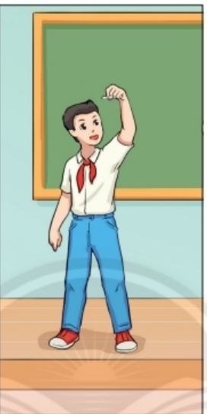
Tìm hiểu về trọng lượng
Thí nghiệm
1.Treo quả nặng vào lò xò
2. Thả viên phấn rơi
Giá đỡ
Lò xo
Quả nặng
Notes:
GV: Chuẩn dị dụng cụ thí nghiệm cho 4 nhóm

Slide 26
Tìm hiểu về trọng lượng
Hoạt động nhóm
国外
研究
Nhiệm vụ 1:
Các nhóm tiến hành
2 thí nghiệm
Nhiệm vụ 2:
Hoàn thành phiếu học tập
PHIẾU HỌC TẬP 6
Câu hỏi | Trả lời
Câu 1: Em có nhận xét gì về sự biến dạng của lò xo khi treo quả nặng vào nó? Nguyên nhân của sự biến dạng này là gì?
Câu 2: Khi thả viên phấn ở độ cao nào đó thì viên phấn sẽ chuyển động như thế nào? Tại sao?
1.Treo quả nặng vào lò xò
2. Thả viên phấn rơi

Slide 27
Tìm hiểu về trọng lượng
Hoạt động nhóm
Chấm chéo theo ma trận.
Nhóm 1
Nhóm 2
Nhóm 3
Nhóm 4

Slide 28
Tìm hiểu về trọng lượng
Tôi tỏa sáng
- Đại diện nhóm 1 – trình bày câu 1
- Đại diện nhóm 2 – trình bày câu 2
- 2 nhóm còn lại lắng nghe nhận xét.
Giá đỡ
Lò xo
PHIẾU HỌC TẬP
Câu hỏi | Trả lời
Câu 1: Em có nhận xét gì về sự biến dạng của lò xo khi treo quả nặng vào nó? Nguyên nhân của sự biến dạng này là gì?
Câu 2: Khi thả viên phấn ở độ cao nào đó thì viên phấn sẽ chuyển động như thế nào? Tại sao?
Lực do Trái Đất tác dụng lên quả nặng gọi là Trọng lực.
Khi treo quả nặng vào lò xo thì lò xo bị dãn ra. Nguyên nhân của sự biến dạng này là do quả nặng chịu tác dụng lực hút Trái Đất nên đã kéo lò xo làm lò xo dãn ra.
Quả nặng
Viên phấn sẽ chuyển động rơi xuống đất vì bị Trái Đất tác dụng một lực hút.

Slide 29
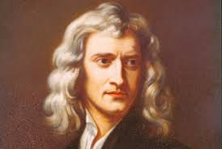
Tìm hiểu về trọng lượng
Trọng lượng của vật là độ lớn lực hút của Trái Đất tác dụng lên vật.
Kí hiệu: P
Đơn vị: N
Trọng lượng của 1 quả cân 100g là 1N
Trọng lượng của 1 quả cân 1 kg là 10N
ISAAC NEWTON
(1642-1727)
là nhà vật lý, toán học nước Anh, người đã tìm ra trọng lực

Slide 30
Tìm hiểu về trọng lượng
Cách xác định
trọng lượng của vật?

Slide 31
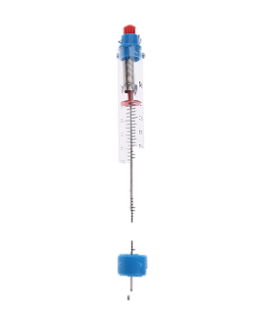
Tìm hiểu về trọng lượng
Giá đỡ
Lực kế
Hình thức: Hoạt động nhóm
Lò xo
Hãy dùng lực kế đo trọng lượng của các quả cân và ghi lại kết quả vào bảng báo cáo.
Quả nặng
Thời gian: 3 phút
Số quả nặng | Khối lượng | Trọng lượng
1 | 50g
2 | 100g
3 | 150g
4 | 200g

Slide 32
Tìm hiểu về trọng lượng
Trọng lượng của vật là độ lớn lực hút của Trái Đất tác dụng lên vật.
Kí hiệu: P
Đơn vị: N
Trọng lượng của 1 quả cân 100g là 1N
Trọng lượng của 1 quả cân 1 kg là 10N
P = 10.m
Trong đó:
P là trọng lượng
m là khối lượng của vật (kg)

Slide 33
Luyện tập
Câu 1. Một bạn học sinh có khối lượng 45 kg thì trọng lượng của bạn đó là bao nhiêu?
Câu 2. Một ô tô có khối lượng là 5 tấn thì trọng lượng của ô tô đó là
A. 5N. B. 500N. C. 5000N. D. 50000 N.

Slide 34
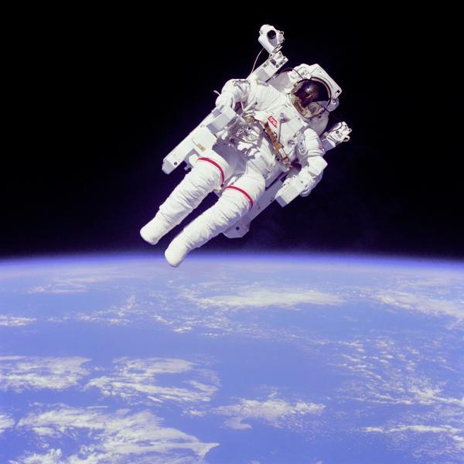
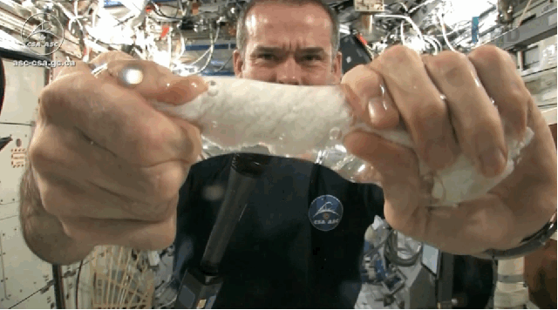
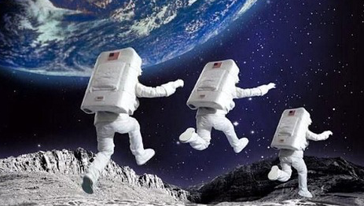
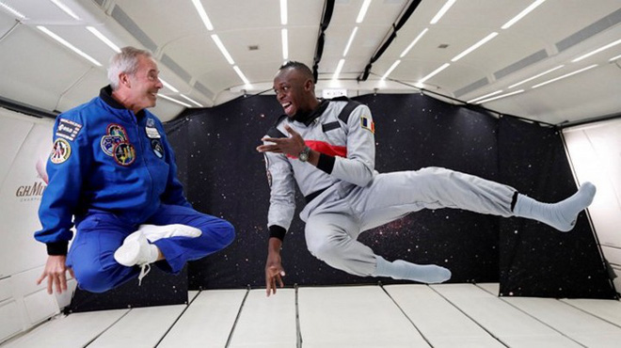
Sinh hoạt của con người trong môi trường không trọng lực

Slide 35
CHÚC CÁC CON HỌC TỐT

